Slide 1
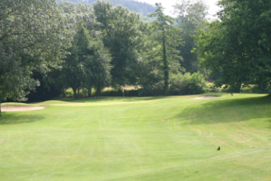
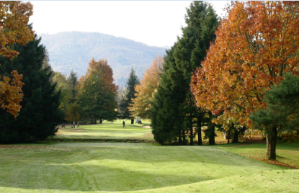
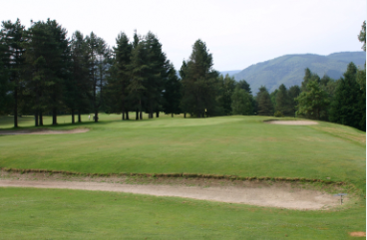
Au pied de la Montagne Noire, créé en 1956, le golf de Mazamet bénéficie d'un cadre naturel et sauvage.
Plus de 200 espèces différentes d'arbres recensées autour des fairways, ce qui confère à ce parcours un cachet unique dans la région, dans le plus pur esprit du jeu des golfs britanniques.
Le golf s'étend sur 54 hectares pour une longueur de 5635m : 18 trous - Par 70
Légèrement vallonné, techniquement harmonieux, le golf de La Barouge constitue un défi pour tous les golfeurs débutants et confirmés.
GOLF de MAZAMET LA BAROUGE
OFFRE 20% WEEK END PROLONGE DU 1er MAI 2017
Samedi – Dimanche - Lundi
Green Fee à 40€
*Sur réservation uniquement 05.63.61.06.72 ou golf.labarouge@wanadoo.fr

